Slide 1
《汇编语言》课件
王爽 著－清华大学出版社
本课件由汇编网（www.asmedu.net）制作提供
制作工具：Microsoft PowerPoint2003

Slide 2
第8章 数据处理的两个基本问题
8.1 bx、si、di和bp
8.2 机器指令处理的数据所在位置
8.3 汇编语言中数据位置的表达
8.4 寻址方式
8.5 指令要处理的数据有多长？
8.6 寻址方式的综合应用
8.7 div 指令
8.8 伪指令 dd
8.9 dup

Slide 3
引言
本章对前面的所有内容是具有总结性的。我们知道，计算机是进行数据处理、运算的机器，那么有两个基本的问题就包含在其中：
（1）处理的数据在什么地方？
（2）要处理的数据有多长？
这两个问题，在机器指令中必须给以明确或隐含的说明，否则计算机就无法工作。

Slide 4
引言
本章中，我们就要针对8086CPU对这两个基本问题进行讨论。虽然讨论是在8086CPU的基础上进行的，但是这两个基本问题却是普遍的，对任何一个处理器都存在。
我们定义的描述性符号：reg和sreg

Slide 5
引言
为了描述上的简洁，在以后的课程中，我们将使用两个描述性的符号 reg来表示一个寄存器，用sreg表示一个段寄存器。
  reg的集合包括：ax、bx、cx、dx、ah、al、bh、bl、ch、cl、dh、dl、sp、bp、si、di；
  sreg的集合包括：ds、ss、cs、es。

Slide 6
8.1 bx、si、di、bp
前三个寄存器我们己经用过了，现在我们进行一下总结。
  （1）在8086CPU 中，只有这4个寄存器（bx、bp、si、di）可以用在“[…]” 中来进行内存单元的寻址。
    正确的指令
    错误的指令

Slide 7
8.1 bx、si、di、bp
正确的指令
mov ax,[bx]
mov ax,[bx+si]
mov ax,[bx+di]
mov ax,[bp]
mov ax,[bp+si]
mov ax,[bp+di]

Slide 8
8.1 bx、si、di、bp
错误的指令
mov ax,[cx]
mov ax,[ax]
mov ax,[dx]
mov ax,[ds]

Slide 9
8.1 bx、si、di、bp
  （2）在“[…]” 中，这4个寄存器（bx、bp、si、di）可以单个出现，或只能以四种组合出现：
    bx和si、bx和di、bp和si、bp和di
    正确的指令
    错误的指令

Slide 10
8.1 bx、si、di、bp
正确的指令
mov ax,[bx]
mov ax,[si]
mov ax,[di]
mov ax,[bp]
mov ax,[bx+si]
mov ax,[bx+di]
mov ax,[bp+si]
mov ax,[bp+di]
mov ax,[bx+si+idata]
mov ax,[bx+di+idata]
mov ax,[bp+si+idata]
mov ax,[bp+di+idata]

Slide 11
8.1 bx、si、di、bp
错误的指令
mov ax,[bx+bp]
mov ax,[si+di]

Slide 12
8.1 bx、si、di、bp
  （3）只要在[…]中使用寄存器bp，而指令中没有显性的给出段地址，段地址就默认在ss中。比如：
  mov ax,[bp] 含义： (ax)=((ss)*16+(bp))
  mov ax,[bp+idata] 含义：(ax)=((ss)*16+(bp)+idata)
  mov ax,[bp+si] 含义：(ax)=((ss)*16+(bp)+(si))
  mov ax,[bp+si+idata] 含义：(ax)=((ss)*16+(bp)+(si)+idata)

Slide 13
8.2 机器指令处理的数据所在位置
绝大部分机器指令都是进行数据处理的指令，处理大致可分为三类：
读取、写入、运算
在机器指令这一层来讲，并不关心数据的值是多少，而关心指令执行前一刻，它将要处理的数据所在的位置。

Slide 14
8.2 机器指令处理的数据所在位置
指令在执行前，所要处理的数据可以在三个地方：
CPU内部、内存、端口
（端口我们将在后面的课程中进行讨论）
指令举例

Slide 15
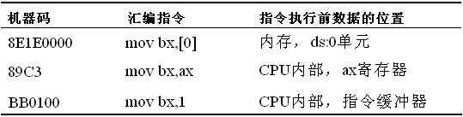
8.2 机器指令处理的数据所在位置
指令举例：

Slide 16
8.3 汇编语言中数据位置的表达
在汇编语言中如何表达数据的位置？
汇编语言中用三个概念来表达数据的位置。
  1、立即数（idata）
  2、寄存器
  3、段地址（SA）和偏移地址（EA）

Slide 17
8.3 汇编语言中数据位置的表达
1、立即数（idata）
对于直接包含在机器指令中的数据（执行前在cPu 的指令缓冲器中），在汇编语言中称为：立即数（idata ) ，在汇编指令中直接给出。例如：
mov ax,1
add bx,2000h
or bx,00010000b
mov al,’a’

Slide 18
8.3 汇编语言中数据位置的表达
1、立即数（idata）
mov ax,1
对应机器码：
B80100
执行结果：(ax) = 1

Slide 19
8.3 汇编语言中数据位置的表达
2、寄存器
指令要处理的数据在寄存器中，在汇编指令中给出相应的寄存器名。例如：
mov ax,bx
mov ds,ax
push bx
mov ds:[0],bx
push ds
mov ss,ax
mov sp,ax

Slide 20
8.3 汇编语言中数据位置的表达
2、寄存器
mov ax,bx
对应机器码：89D8
执行结果：(ax) = (bx)

Slide 21
8.3 汇编语言中数据位置的表达
3、段地址（SA）和偏移地址（EA）
指令要处理的数据在内存中，在汇编指令中可用[X]的格式给出EA，SA在某个段寄存器中。
  存放段地址的寄存器可以是默认的。
    示例
  存放段地址的寄存器也可以显性的给出。
    示例

Slide 22
8.3 汇编语言中数据位置的表达
存放段地址的寄存器是默认的
  示例：
mov ax,[0]
mov ax,[di]
mov ax,[bx+8]
mov ax,[bx+si]
mov ax,[bx+si+8]
段地址默认在ds中

Slide 23
8.3 汇编语言中数据位置的表达
存放段地址的寄存器是默认的
  示例（续）：
mov ax,[bp]
mov ax,[bp+8]
mov ax,[bp+si]
mov ax,[bp+si+8]
段地址默认在ss中

Slide 24
8.3 汇编语言中数据位置的表达
显性的给出存放段地址的寄存器
  示例
  mov ax,ds:[bp] 含义：(ax)=((ds)*16+(bp))
  mov ax,es:[bx] 含义：(ax)=((es)*16+(bx))
  mov ax,ss:[bx+si] 含义：(ax)=((ss)*16+(bx)+(si))
  mov ax,cs:[bx+si+8] 含义：(ax)=((cs)*16+(bx)+(si)+8)

Slide 25
8.3 汇编语言中数据位置的表达
3、段地址（SA）和偏移地址（EA）
mov ax,[di]
对应机器码：8B07
执行结果: (ax) = ( (ds)×16+(di) )

Slide 26
8.4 寻址方式
当数据存放在内存中的时候，我们可以用多种方式来给定这个内存单元的偏移地址，这种定位内存单元的方法一般被称为寻址方式。
8086CPU有多种寻址方式，我们在前面的课程中都已经用到了，这里我们进行一下总结。

Slide 27
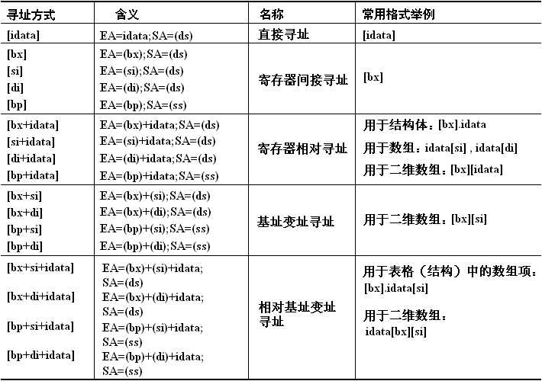
8.4 寻址方式

Slide 28
8.4 寻址方式
寻址方式
  演示1、直接寻址
  演示2、寄存器间接寻址
  演示3、寄存器相对寻址
  演示4、基址变址寻址
  演示5、相对基址变址寻址

Slide 29
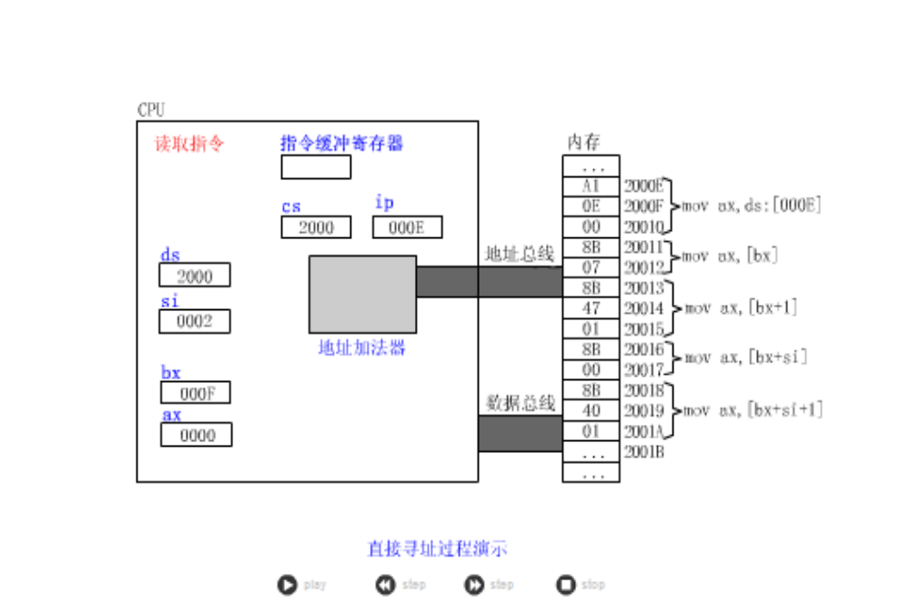

Slide 30


Slide 31


Slide 32


Slide 33
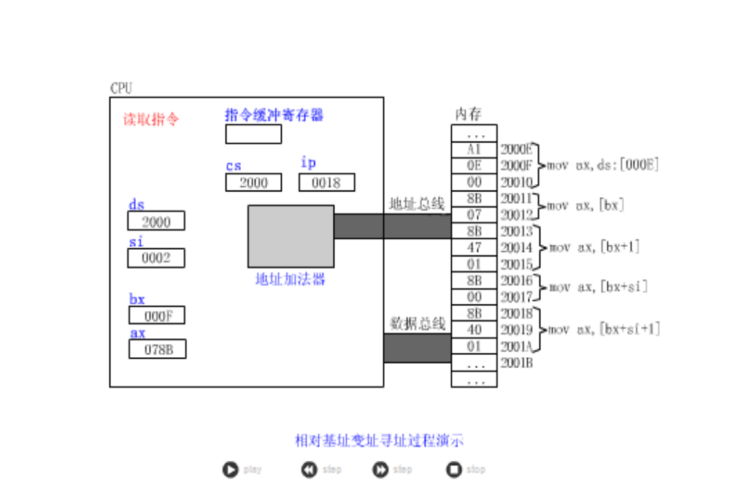

Slide 34
8.5 指令要处理的数据有多长？
8086CPU的指令，可以处理两种尺寸的数据，byte和word。所以在机器指令中要指明，指令进行的是字操作还是字节操作。

Slide 35
8.5 指令要处理的数据有多长？
对于这个问题，汇编语言中用以下方法处理。
  （1）通过寄存器名指明要处理的数据的尺寸。
  （2）在没有寄存器名存在的情况下，用操作符X ptr指明内存单元的长度，X在汇编指令中可以为word或byte。
  （3）其他方法

Slide 36
8.5 指令要处理的数据有多长？
下面的指令中，寄存器指明了指令进行的是字操作：
  mov ax,1
  mov bx,ds:[0]
  mov ds,ax
  mov ds:[0],ax
  inc ax
  add ax,1000

Slide 37
8.5 指令要处理的数据有多长？
下面的指令中，寄存器指明了指令进行的是字节操作：
  mov al,1
  mov al,bl
  mov al,ds:[0]
  mov ds:[0],al
  inc al
  add al,100

Slide 38
8.5 指令要处理的数据有多长？
下面的指令中，用word ptr指明了指令访问的内存单元是一个字单元：
mov word ptr ds:[0],1
inc word ptr [bx]
inc word ptr ds:[0]
add word ptr [bx],2

Slide 39
8.5 指令要处理的数据有多长？
下面的指令中，用byte ptr指明了指令访问的内存单元是一个字节单元：
mov byte ptr ds:[0],1
inc byte ptr [bx]
inc byte ptr ds:[0]
add byte ptr [bx],2

Slide 40
8.5 指令要处理的数据有多长？
在没有寄存器参与的内存单元访问指令中，用word ptr或byte ptr显性地指明所要访问的内存单元的长度是很必要的。
否则，CPU无法得知所要访问的单元是字单元，还是字节单元。

Slide 41
8.5 指令要处理的数据有多长？
假设我们用Debug查看内存的结果如下：
2000:1000 FF FF FF FF FF FF……
那么指令：
mov ax,2000H
mov ds,ax
mov byte ptr [1000H],1
将使内存中的内容变为：
2000:1000 01 FF FF FF FF FF……

Slide 42
8.5 指令要处理的数据有多长？
而指令：
mov ax,2000H
mov ds,ax
mov word ptr [1000H],1
将使内存中的内容变为：
2000:1000 01 00 FF FF FF FF……
为什么？

Slide 43
8.5 指令要处理的数据有多长？
这是因为
  mov byte ptr [1000H],1访问的是地址为 ds:1000H的字节单元，修改的是 ds:1000H单元的内容；
  而mov word ptr [1000H],1访问的是地址为 ds:1000H 的字单元，修改的是 ds:1000H和ds:1001H两个单元的内容。

Slide 44
8.5 指令要处理的数据有多长？
有些指令默认了访问的是字单元还是字节单元，
比如：push [1000H]就不用指明访问的是字单元还是字节单元，
因为push指令只进行字操作。

Slide 45
8.6 寻址方式的综合应用
下面我们通过一个问题来进一步讨论各种寻址方式的作用。
实际应用

Slide 46
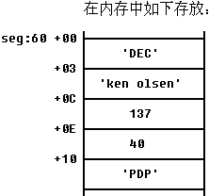
8.6 寻址方式的综合应用
关于DEC公司的一条记录（1982年）：
公司名称：DEC
总裁姓名：Ken Olsen
排 名：137
收 入：40
著名产品：PDP
1988年DEC公司的信息有了变化：
１、Ken Olsen 在富翁榜上的排名已升至38位；
２、DEC的收入增加了70亿美元；
３、该公司的著名产品已变为VAX系列计算机。
任务：编程修改内存中的过时数据。

Slide 47
8.6 寻址方式的综合应用
首先，我们应该分析一下要修改的数据：
  （1）（DEC公司记录）的（排名字段）
  （2）（DEC公司记录）的（收入字段）
  （3）（DEC公司记录）的（产品字段）的（第一个字符）、（第二个字符）、（第三个字符）

Slide 48
8.6 寻址方式的综合应用
从要修改的内容，我们就可以逐步地确定修改的方法：
  （1）我们要访问的数据是DEC公司的记录，所以，首先要确定DEC公司记录的位置：R=seg:60
  确定了公司记录的位置后，我们下面就进一步确定要访问的内容在记录中的位置。
  （2）确定排名字段在记录中的位置：0CH。
  （3）修改R+0CH处的数据。
  （4）确定收入字段在记录中的位置：0EH。
  （5）修改R+0EH处的数据。

Slide 49
8.6 寻址方式的综合应用
从要修改的内容，我们就可以逐步地确定修改的方法： （续）
  （6）确定产品字段在记录中的位置：10H。要修改的产品字段是一个字符串（或一个数组），需要访问字符串中的每一个字符。所以我们要进一步确定每一个字符在字符串中的位置。
  （7）确定第一个字符在产品字段中的位置：P=0。
  （8）修改R+10H+P处的数：P=P+1。
  （9）修改R+10H+P处的数据： P=P+1。
  （10）修改R+10H+P处的数据。

Slide 50
8.6 寻址方式的综合应用
根据上面的分析，程序如下：
mov ax,seg
mov ds,ax
mov bx,60h
mov word ptr [bx+0ch],38
add word ptr [bx+0eh],70
mov si,0
mov byte ptr [bx+10h+si],’V’
inc si
mov byte ptr [bx+10h+si],’A’
inc si
mov byte ptr [bx+10h+si],’X’
;确定记录地址：ds:bx
;排名字段改为38
;收入字段增加70
;用si来定位产品字符串中的字符

Slide 51
8.6 寻址方式的综合应用
如果读者熟悉C语言的话，我们可以用C语言来描述这个程序，大致应该是这样的：C语言描述
我们再按照C语言的风格，用汇编语言写一下这个程序，注意和C语言相关语句的比对：汇编语言描述

Slide 52
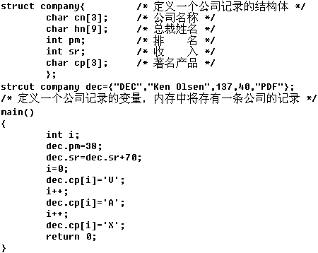
8.6 寻址方式的综合应用

Slide 53
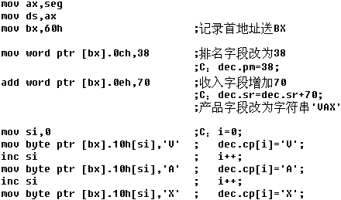
8.6 寻址方式的综合应用

Slide 54
8.6 寻址方式的综合应用
我们可以看到，8086CPU提供的如[bx+si+idata]的寻址方式为结构化数据的处理提供了方便。
使得我们可以在编程的时候，从结构化的角度去看待所要处理的数据。
从上面我们可以看到，一个结构化的数据包含了多个数据项，而数据项的类型又不相同，有的是字型数据，有的是字节型数据，有的是数组（字符串）。

Slide 55
8.6 寻址方式的综合应用
一般来说，我们可以用[bx+idata+si]的方式来访问结构体中的数据。
用bx定位整个结构体，用idata定位结构体中的某一个数据项，用 si 定位数组项中的每个元素 。
为此，汇编语言提供了更为贴切的书写方式。
如：[bx].idata、[bx].idata[si]。

Slide 56
8.6 寻址方式的综合应用
在C语言程序中我们看到，如：dec.cp[i]，dec是一个变量名，指明了结构体变量的地址，cp 是一个名称，指明了数据项cp的地址，而i用来定位cp中的每一个字符。
汇编语言中的做法是：bx.10h[si]
看一下，是不是很相似？

Slide 57
8.7 div 指令
div是除法指令，使用div作除法的时候：
  除数：8位或16位，在寄存器或内存单元中
  被除数：（默认）放在AX 或 DX和AX中
  结果：运算 8位 16位
商 AL AX
余数 AH DX

Slide 58
8.7 div 指令
div指令格式：
  div reg
  div 内存单元
现在我们可以用多种方法来表示一个内存单元了。
div指令示例

Slide 59
8.7 div 指令
div指令示例
  div byte ptr ds:[0]
  含义为：(al)=(ax)/((ds)*16+0)的商；
  (al)=(ax)/((ds)*16+0)的余数

Slide 60
8.7 div 指令
div指令示例（续）
  div word ptr es:[0]
  含义为：(ax)=[(dx)*10000H+(ax)]/((ds)*16+0)的商；
  (dx)=[(dx)*10000H+(ax)]/((ds)*16+0)的余数

Slide 61
8.7 div 指令
div指令示例（续）
  div byte ptr [bx+si+8]
  含义为：
  (al)= (ax)/((ds)*16+(bx)+(si)+8)的商；
  (ah)=(ax)/((ds)*16+(bx)+(si)+8)的余数

Slide 62
8.7 div 指令
div指令示例（续）
  div word ptr [bx+si+8]
  含义为：(ax)=[(dx)*10000H+(ax)]/((ds)*16+(bx)+(si)+8)的商；
  (dx)=[(dx)*10000H+(ax)]/((ds)*16+(bx)+(si)+8)的余数

Slide 63
8.7 div 指令
编程：
利用除法指令计算100001/100。
我们首先分析一下，被除数 100001 大于65535，不能用ax寄存器存放，所以我们要用dx和ax两个寄存器联合存放100001，也就是说要进行16位的除法。
除数100小于255，可以在一个 8位寄存器中存放，但是，因为被除数是32位的，除数应为16位，所以要用一个16位寄存器来存放除数100。

Slide 64
8.7 div 指令
编程：
利用除法指令计算100001/100。（分析续）
因为要分别为dx和ax赋100001的高16位值和低16位值，所以应先将100001表示为十六进制形式：186A1H。
  程序如下

Slide 65
8.7 div 指令
编程：
利用除法指令计算100001/100。（程序）
mov dx,1
mov ax,86A1H ;(dx)*10000H+(ax)=100001
mov bx,100
div bx
程序执行后，(ax)=03E8H（即1000），(dx)=1（余数为1）。
读者可自行在Debug中实践。

Slide 66
8.7 div 指令
编程：
利用除法指令计算1001/100。
我们首先分析一下被除数1001可用 ax寄存器存放，除数100可用 8位寄存器存放，也就是说，要进行8位的除法。程序如下：
mov ax,1001
mov bl,100
div bl
程序执行后，(al)=0AH（即10），(ah)=1（余数为1）。
读者可自行在Debug中实践。

Slide 67
8.8 伪指令 dd
前面我们用db和dw定义字节型数据和字型数据。
dd是用来定义dword （double word双字）型数据的。
  示例

Slide 68
8.8 伪指令 dd
示例：data segment
db 1
dw 1
dd 1
data ends
在data段中定义了三个数据：
  第一个数据为01H，在data:0处，占1个字节；
  第二个数据为0001H，在data:1处，占1个字；
  第三个数据为00000001H，在data:3处，占2个字节；

Slide 69
8.8 伪指令 dd
问题8.1
用div 计算data段中第一个数据除以第二个数据后的结果，商存放在第3个数据的存储单元中。
data segment
dd 100001
dw 100
dw 0
data ends
思考后看分析。

Slide 70
8.8 伪指令 dd
问题8.1分析
data segment
dd 100001
dw 100
dw 0
data ends
data段中的第一个数据是被除数，为dword（双字）型，32位，所以在做除法之前，用dx和ax存储。应将data:0字单元中的低16位存储在 ax中，data:2字单元中的高16位存储在dx中。
程序代码

Slide 71
8.8 伪指令 dd
问题8.1程序代码
mov ax,data
mov ds,ax
mov ax,ds:[0] ;ds:0字单元中的低16位存储在ax中
mov dx,ds:[2] ;ds:2字单元中的高16位存储在dx中
div word ptr ds:[4];用dx:ax中的32位数据除以ds:4字
;单元中的数据
mov ds:[6],ax ;将商存储在ds:6字单元中

Slide 72
8.9 dup
dup是一个操作符，在汇编语言中同db、dw、dd 等一样，也是由编译器识别处理的符号。
它是和db、dw、dd 等数据定义伪指令配合使用的，用来进行数据的重复。
示例

Slide 73
8.9 dup
dup示例
  db 3 dup (0)
  定义了3个字节，它们的值都是0，
  相当于 db 0,0,0

Slide 74
8.9 dup
dup示例
  db 3 dup (0,1,2)
  定义了9个字节，它们是
  0、1、2、0、1、2、0、1、2，
  相当于 db 0,1,2,0,1,2,0,1,2

Slide 75
8.9 dup
dup示例
  db 3 dup (‘abc’,’ABC’)
  定义了18个字节，它们是
  ‘abcABCabcABCabcABC’，
  相当于db ‘abcABCabcABCabcABC’

Slide 76
8.9 dup
可见，dup的使用格式如下：
  db 重复的次数 dup （重复的字节型数据）
  dw 重复的次数 dup （重复的字型数据）
  dd 重复的次数 dup （重复的双字数据）

Slide 77
8.9 dup
dup是一个十分有用的操作符
比如我们要定义一个容量为 200 个字节的栈段，如果不用dup，则必须用这样的格式：
stack segment
dw 0,0,0,0,0,0,0,0,0,0,0,0,0,0,0,0,0,0,0,0
dw 0,0,0,0,0,0,0,0,0,0,0,0,0,0,0,0,0,0,0,0
dw 0,0,0,0,0,0,0,0,0,0,0,0,0,0,0,0,0,0,0,0
dw 0,0,0,0,0,0,0,0,0,0,0,0,0,0,0,0,0,0,0,0
dw 0,0,0,0,0,0,0,0,0,0,0,0,0,0,0,0,0,0,0,0
stack ends

Slide 78
8.9 dup
当然，读者可以用dd，使程序变得简短一些，但是如果要求定义一个容量为1000字节或10000字节的呢？
如果没有dup，定义部分的程序就变得太长了；
有了dup就可以轻松解决。如下：
stack segment
db 200 dup (0)
stack ends

Slide 79
小结

